Slide 1
PowerPoint di scienze
Di Cristina Fiorucci
1’B sul progetto: “Giornata sull’albero”
professore: Vincenzo Fucito

Slide 2
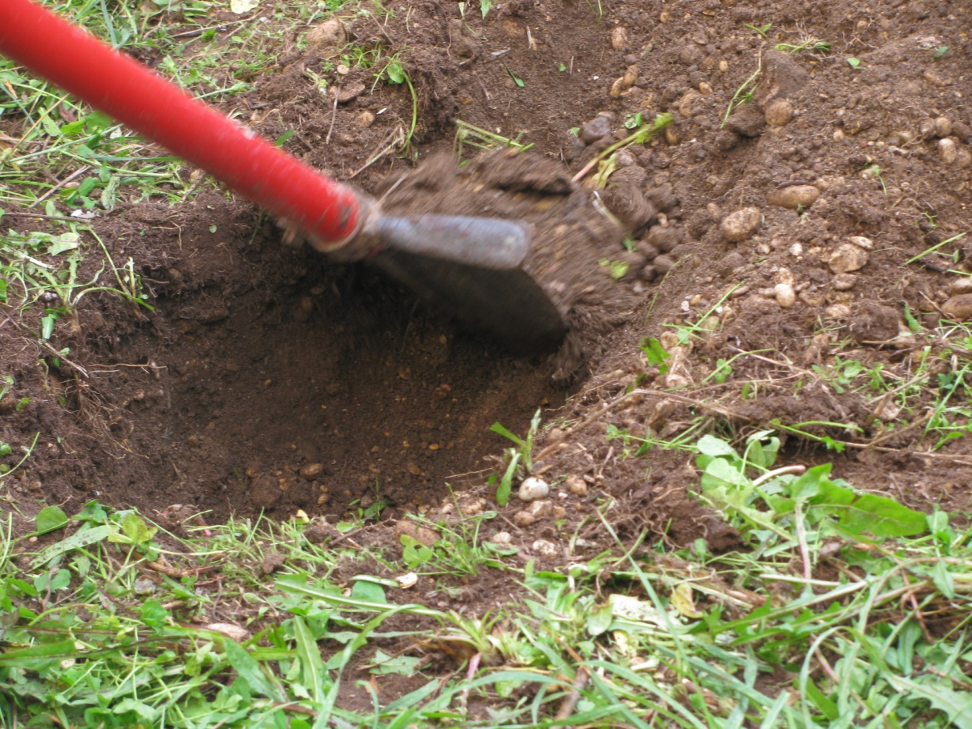
1 passaggio
Per prima cosa bisogna scavare nel terreno per poi metterci la pianta

Slide 3
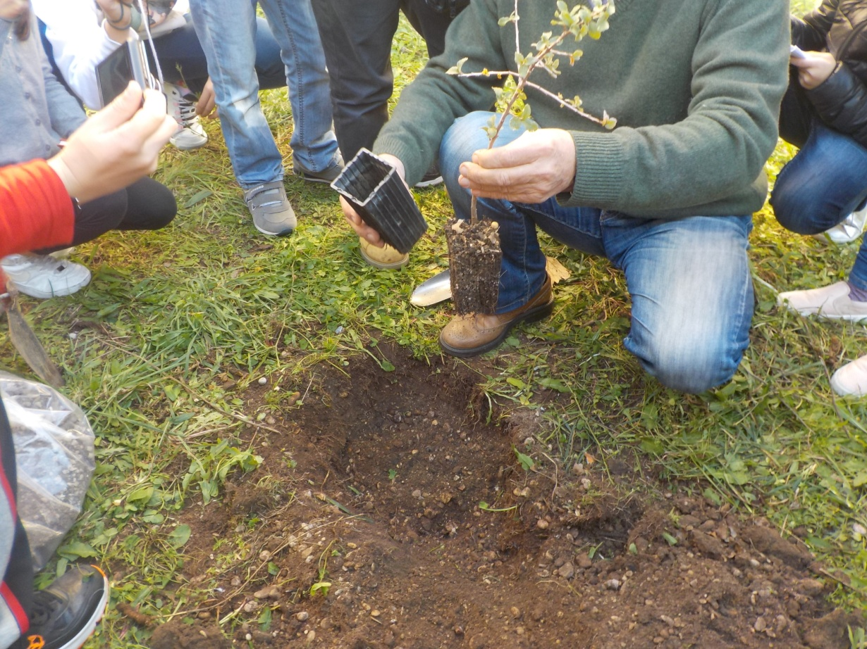
2 passaggio
Per seconda cosa si pianta nel terreno la pianta

Slide 4
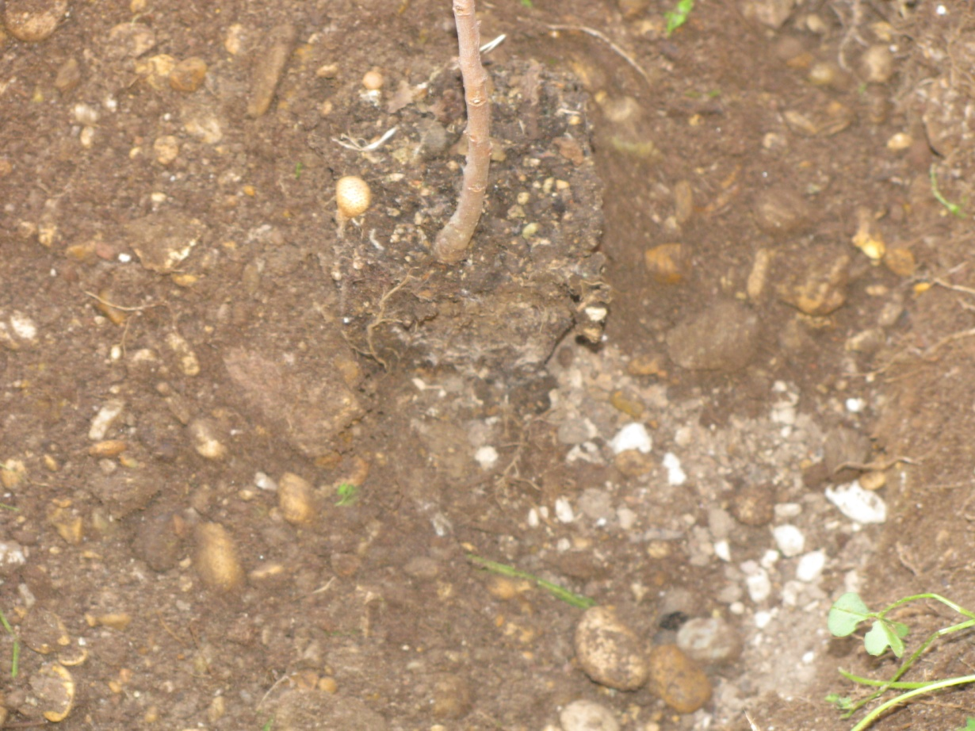
3 passaggio
Dopo avere piantato la pianta si aggiunge ad essa altro terreno perché fa bene per la crescita della pianta contiene:
azoto
fosforo
potassio

Slide 5
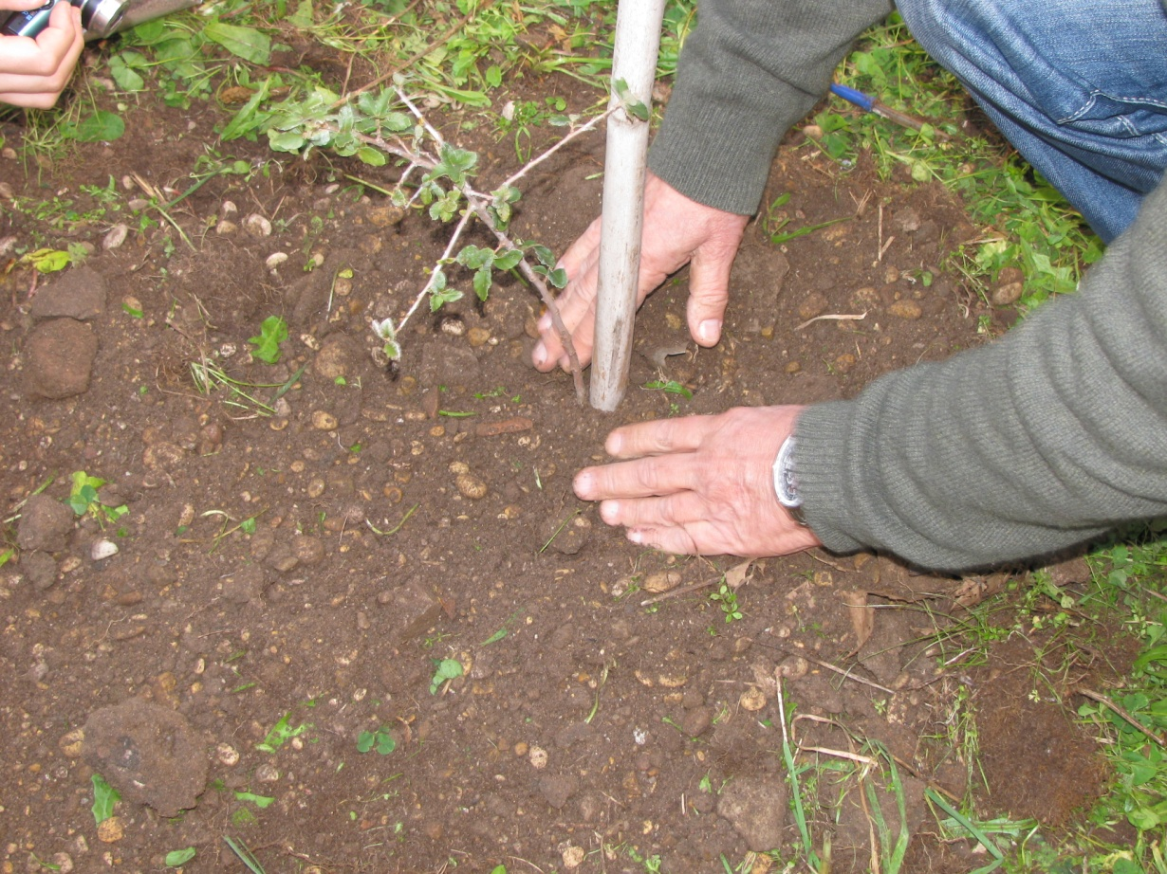
4 passaggio
Poi si mette il tutore alla pianta per farla crescere e ci si lega ad esso un laccio

Slide 6
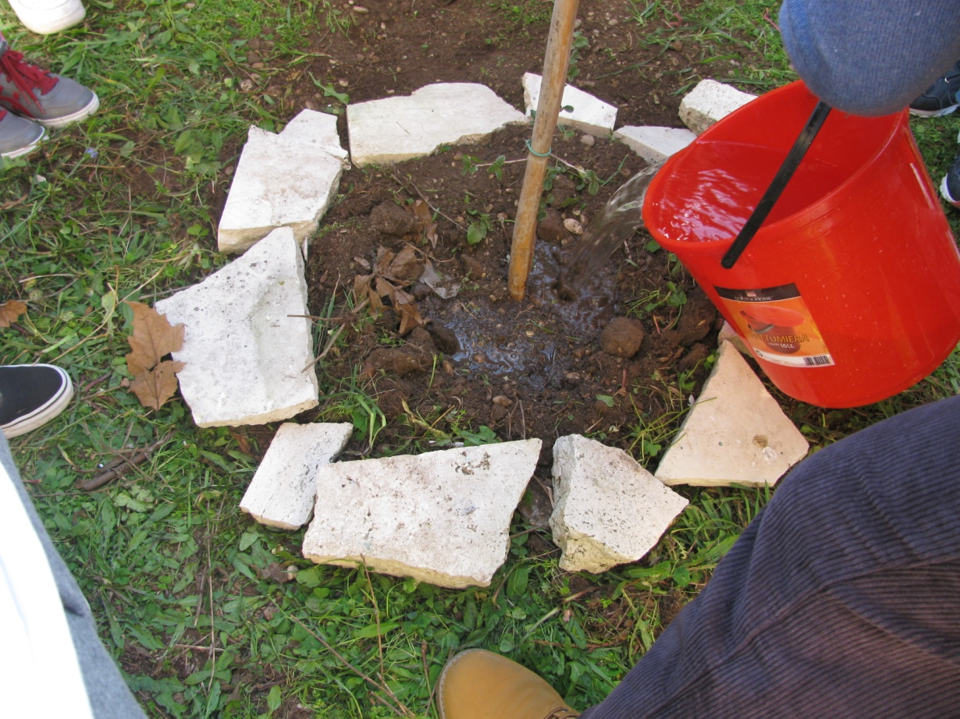
5 passaggio
Per ultimo passaggio si recinta la pianta con dei sassi. Dopo di che gli viene aggiunta acqua

